Slide 1
卒ARu 基本設計書
Ver3.00 Date 2020/10/12
株式会社 Ms

Slide 2
改訂履歴
版 | 日付 | 更新者 | 更新内容
1.00 | 2019/10/31 | UETOMAE | 新規作成
1.01 | 2019/11/02 | UETOMAE | iOS版においてARカメラを処理中に消せないため、メニュー画面にもどった後の再起動で不具合が出ることの回避のため、メニュー画面に戻れないように対応。処理フロー図をこの対応に合わせ修正。
2.00 | 2020/07/10 | UETOMAE | ARアプリ 画面説明を追加。
3.00 | 2020/10/12 | UETOMAE | ARライブラリをVuforiaからUnityのAR Foundationに変更、 動画変換処理をEC2上からAWS MediaConvertに変更。 システム構成をこの対応に合わせ修正。

Slide 3
目次
システム構成
インフラ構成図
セキュリティ
ARアプリ (iOS, Android)
処理フロー
データ構造
API仕様 アルバム情報を取得する
画面遷移
画面設計
コンテンツ管理画面 (Web)
処理フロー図 （管理機能）
アクセス解析機能
開発プロジェクト

Slide 4
1. システム構成

Slide 5

















1. インフラ構成図 (v3.0.0)
凡例
赤色: コンテンツ管理 (CMS)
橙色: コンテンツアップロード ~ コンバート (CMS)
青色: コンテンツ情報取得 (ARアプリ)
水色: コンテンツ配信 (ARアプリ)
黒色: アクセス解析
Google
Analytics
AWS Cloud
Region: ap-northeast-1
学校関係者
卒業生・父兄など
AWS IAM
AWS WAF
Amazon API Gateway
AWS Lambda
Amazon DynamoDB
卒Aru
アプリケーション
Multimedia
AWS WAF
Amazon CloudFront
Amazon S3
AWS Elemental MediaConvert
Amazon Aurora
AWS Lambda
Amazon CloudWatch
AWS Lambda
学校・運用会社
PC
Multimedia
Amazon EC2
担当者
・Apache
・PHP & Laravel
Amazon Cognito

Slide 6
2. セキュリティ
WAFの導入（Web Application Firewall ）
WAF ⇒ API Gateway
WAF ⇒ Cloud Front
※ アプリケーション層のFirewallです。攻撃的なアクセスを排除します。
※ WAFの設置は本番導入時に検討する（営業用プロトタイプではコスト軽減の観点から利用しない）
APIキー
アプリケーションとAPI Gateway間の通信をセキュアに保つためにAPIキーを利用します。 ※APIはインターネットに公開されています。APIキーの判定を設定することで、 APIキーを持たないアプリケーションやツールからの通信にはエラーを返します。
Cloud Front ⇒ S3 （ 動画をダイレクトに再生させない仕掛け）
署名付きURLを利用します（Static Signed URLを利用します）
※動画ファイルはインターネット上に公開されていますが、署名付きURLを利用しない限りアクセスはできません。

Slide 7
2. ARアプリ (iOS, Android)

Slide 8
インフラ構成図 (v3.0.0) からARアプリ関連を抜粋
凡例
赤色: コンテンツ管理 (CMS)
橙色: コンテンツアップロード ~ コンバート (CMS)
青色: コンテンツ情報取得 (ARアプリ)
水色: コンテンツ配信 (ARアプリ)
黒色: アクセス解析
Google
Analytics
AWS Cloud
Region: ap-northeast-1
学校関係者
卒業生・父兄など
AWS WAF
Amazon API Gateway
AWS Lambda
Amazon DynamoDB
卒Aru
アプリケーション
Multimedia
AWS WAF
Amazon CloudFront
Amazon S3
Amazon Aurora
学校・運用会社
PC

Slide 9
1. 処理フロー
スマートフォン | API Gateway (Lambda, DynamoDB) | CloudFront, S3
① アプリケーション起動
② スプラッシュ画面
③ メニュー画面 「1. Input Album ID」 「2. Scan barcode」 「3. Scan Album」
④ バーコード読み取り用カメラ起動
⑤ バーコード読み取り
 | ⑥ GET /api/v1/album/{allbumId}
⑦ 返却された画像URLから 画像データを取得
 |  | ⑧ 画像データを返却
⑨ AR用カメラの起動
⑩ 画像をマッチング
 |  | ⑪ 動画配信
⑫ 動画再生

Slide 10
2. 処理フロー図 （ARアプリ）
Home screen
Menu:
Input Album ID (Text field)
Scan a barcode of Album ID (camera)
Run AR camera ※The app can run AR camera when Album ID was saved.
Start / splash
Android Only: Back
start camera for
AR
End
Android: Back
1
2
3
Match marker?
no
Input Album ID
Scan barcode
yes
play movie
albumid ?
no
Was albumid saved?
no
yes
yes
call api
GET /{albumid}
error
iOS: Can’t stop the process by program code.

Slide 11
3. データ構造
テーブルレイアウト msaralbum
{
 | album_id |  |  | アルバムID
 | album_name |  |  | アルバム名
 | country |  |  | 国
 | description |  |  | アルバムの説明
 | album
 | {
 |  | (Sequence) |  | アルバムに追加したコンテンツ番号
 |  | {
 |  |  | image | ARマーカー画像のURL
 |  |  | video | 再生する動画のURL
 |  |  | description | コンテンツの説明
 |  | }
 | }
 | enable |  |  | アルバムの有効/無効 状態
 | expire |  |  | アルバムの有効期限
 | updatetime |  |  | 最終更新日時
 | updatename |  |  | 最終更新者
}
【Album IDの作り方】
albumid :都道府県CD＋分類＋4桁＋Check Digit （JAN短縮コード） https://barcode-place.azurewebsites.net/Barcode/jan 分類 1: 幼稚園、保育園 2: 小学校 3: 中学校 4: 高等学校 5: 大学 6: 高専、専門学校など 9: その他
【movieIDの作り方】
movieId : ‘X’+ Hash値
※ Hash値の作り方 作成日付時間＋A＋########(8桁）＋I +####（4桁）例： 201910071328A13100018I0001 SHA1 https://tool-taro.com/hash/

Slide 12
4. API仕様 アルバム情報を取得する
アルバム情報を取得する。
GET /{albumid}
Response:
resoinseCode :
headders : { context-type : “application/json ; charset-=utf-8” , message: “<function message>” }
body :
200 | OK
204 | 0 result
304 | Not Modified ( downloadtime == updatetime )
400 | Input error
{
"Items": [
{
"album": {
"X7CAA8F3E0C980C38B1D3C5482DC735F4DFCD076B": "https://msar.s3-ap-northeast-1.amazonaws.com/video/AB00001/VD00004.mp4",
"X0A256C6675478FD8244DD20C9861EC716A6741BD": "https://msar.s3-ap-northeast-1.amazonaws.com/video/AB00001/VD00007.mp4",
"XD28E9A85342B8FC8F612009D202865004FE0F28D": "https://msar.s3-ap-northeast-1.amazonaws.com/video/AB00001/VD00005.mp4",
"XF8C34F6A5DE91B8EE370C531D19508B59B6B7367": "https://msar.s3-ap-northeast-1.amazonaws.com/video/AB00001/VD00002.mp4",
"X14F3BEB8B95E6116A26727836D768DC0DBF31064": "https://msar.s3-ap-northeast-1.amazonaws.com/video/AB00001/VD00003.mp4",
"XDA5D14786773AF11FFF9642A1F3A0B294A2CAB09": "https://msar.s3-ap-northeast-1.amazonaws.com/video/AB00001/VD00001.mp4",
"X24A17914C554D5E8F5F387D27FA949AC8559D8A2": "https://msar.s3-ap-northeast-1.amazonaws.com/video/AB00001/VD00006.mp4"
},
"description": "テスト用アルバム",
"albumid": "13100018",
“updatetime”:” 2019-10-10T12:09:26+09:00”
}
],
"Count": 1,
"ScannedCount": 1
}
※ ResponseCode が200以外の時は、bodyは空

Slide 13

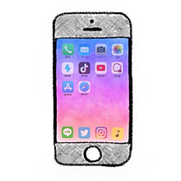
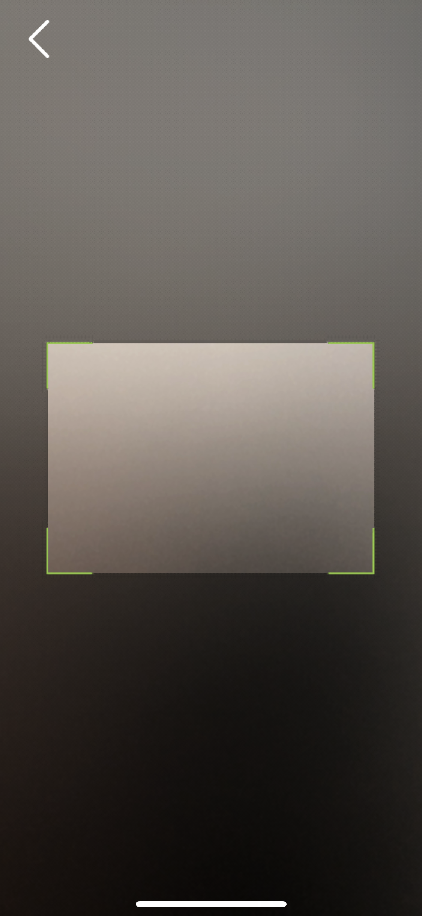
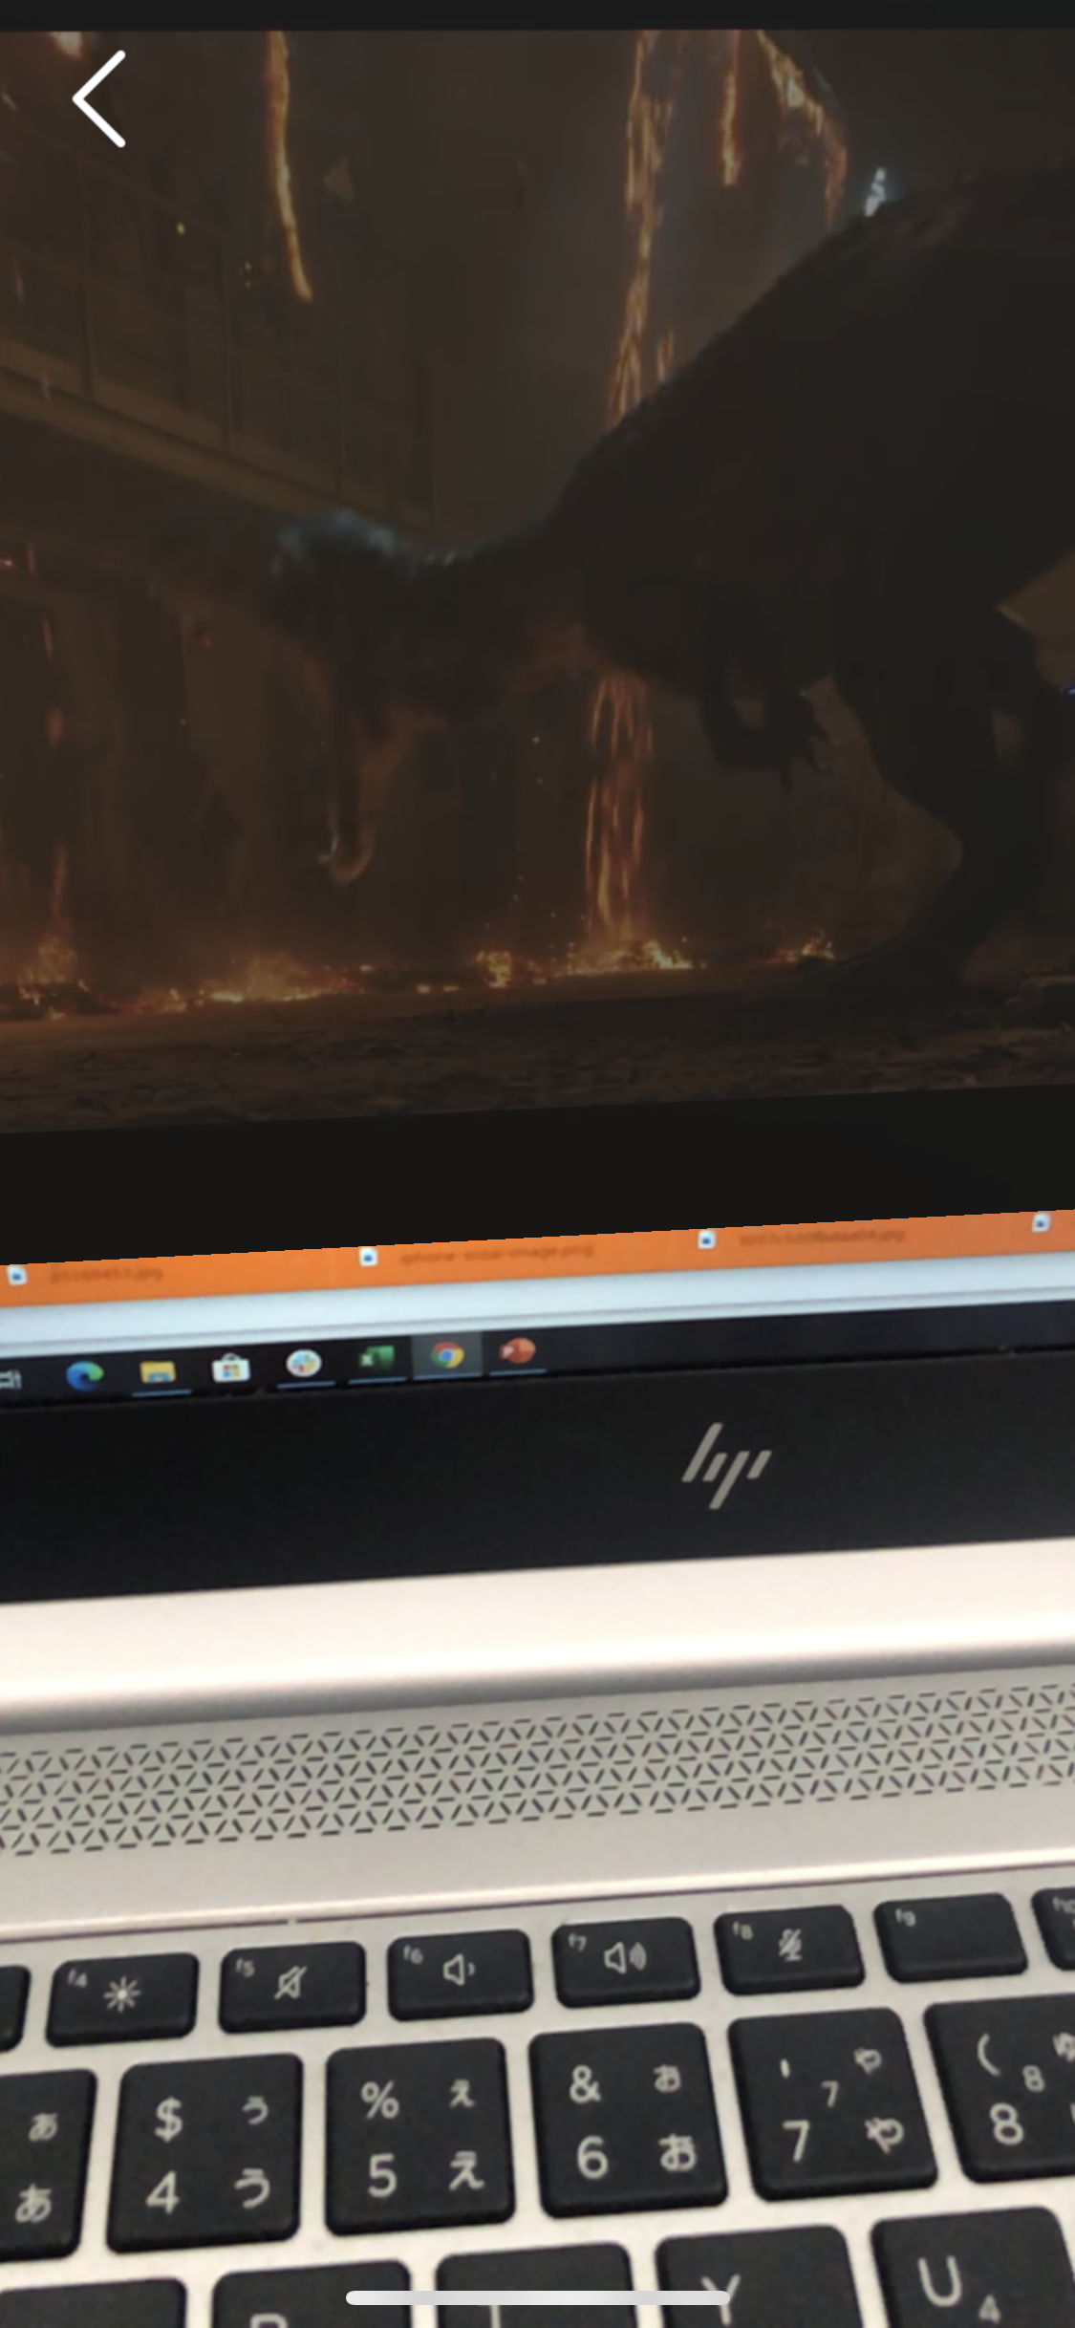



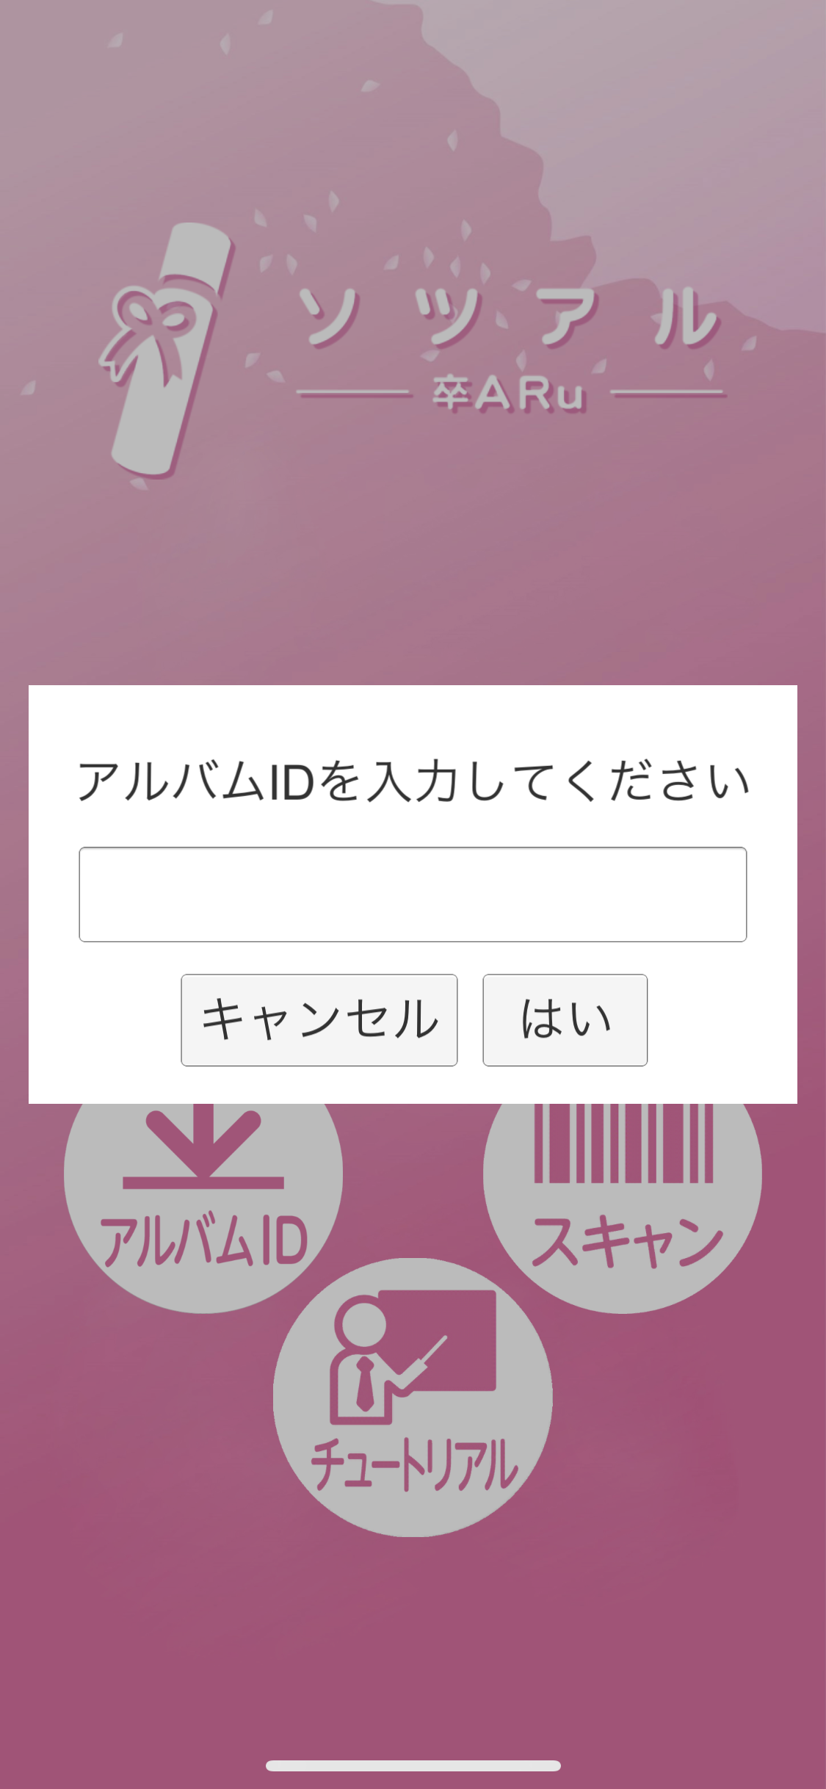

5. 画面遷移
バーコード スキャン画面
AR用カメラ画面
Home画面
アルバムID 入力画面

Slide 14
6. 画面設計 (2/6)
画面名: ホーム
画面概要
ARアプリのホーム画面。
項目一覧
処理一覧
①
# | 項目名 | 項目概要 | リンク・フォーム要素
1 | アプリ名 | アプリ名 | --
2 | チュートリアル | 既定のブラウザで、卒ARuサービスサイトのチュートリアルページを開く。 | リンクボタン
3 | アルバムID | ポップアップを開き、アルバムIDを手入力する。 | ポップアップ
4 | スキャン | バーコードスキャンカメラを起動する。 | リンクボタン
5 | かざす | AR用カメラを起動する。 | リンクボタン
6 | アルバムID入力ポップアップ | アルバムIDを入力
⑤
③
④
 | 処理名 | 項目概要
1 | はい | AR用カメラを起動し、入力されたアルバムIDをサーバに送信してアルバムIDに対応するマーカー画像を取得する。
2 | キャンセル | 入力を中止する。
②
⑥ ポップアップ

Slide 15
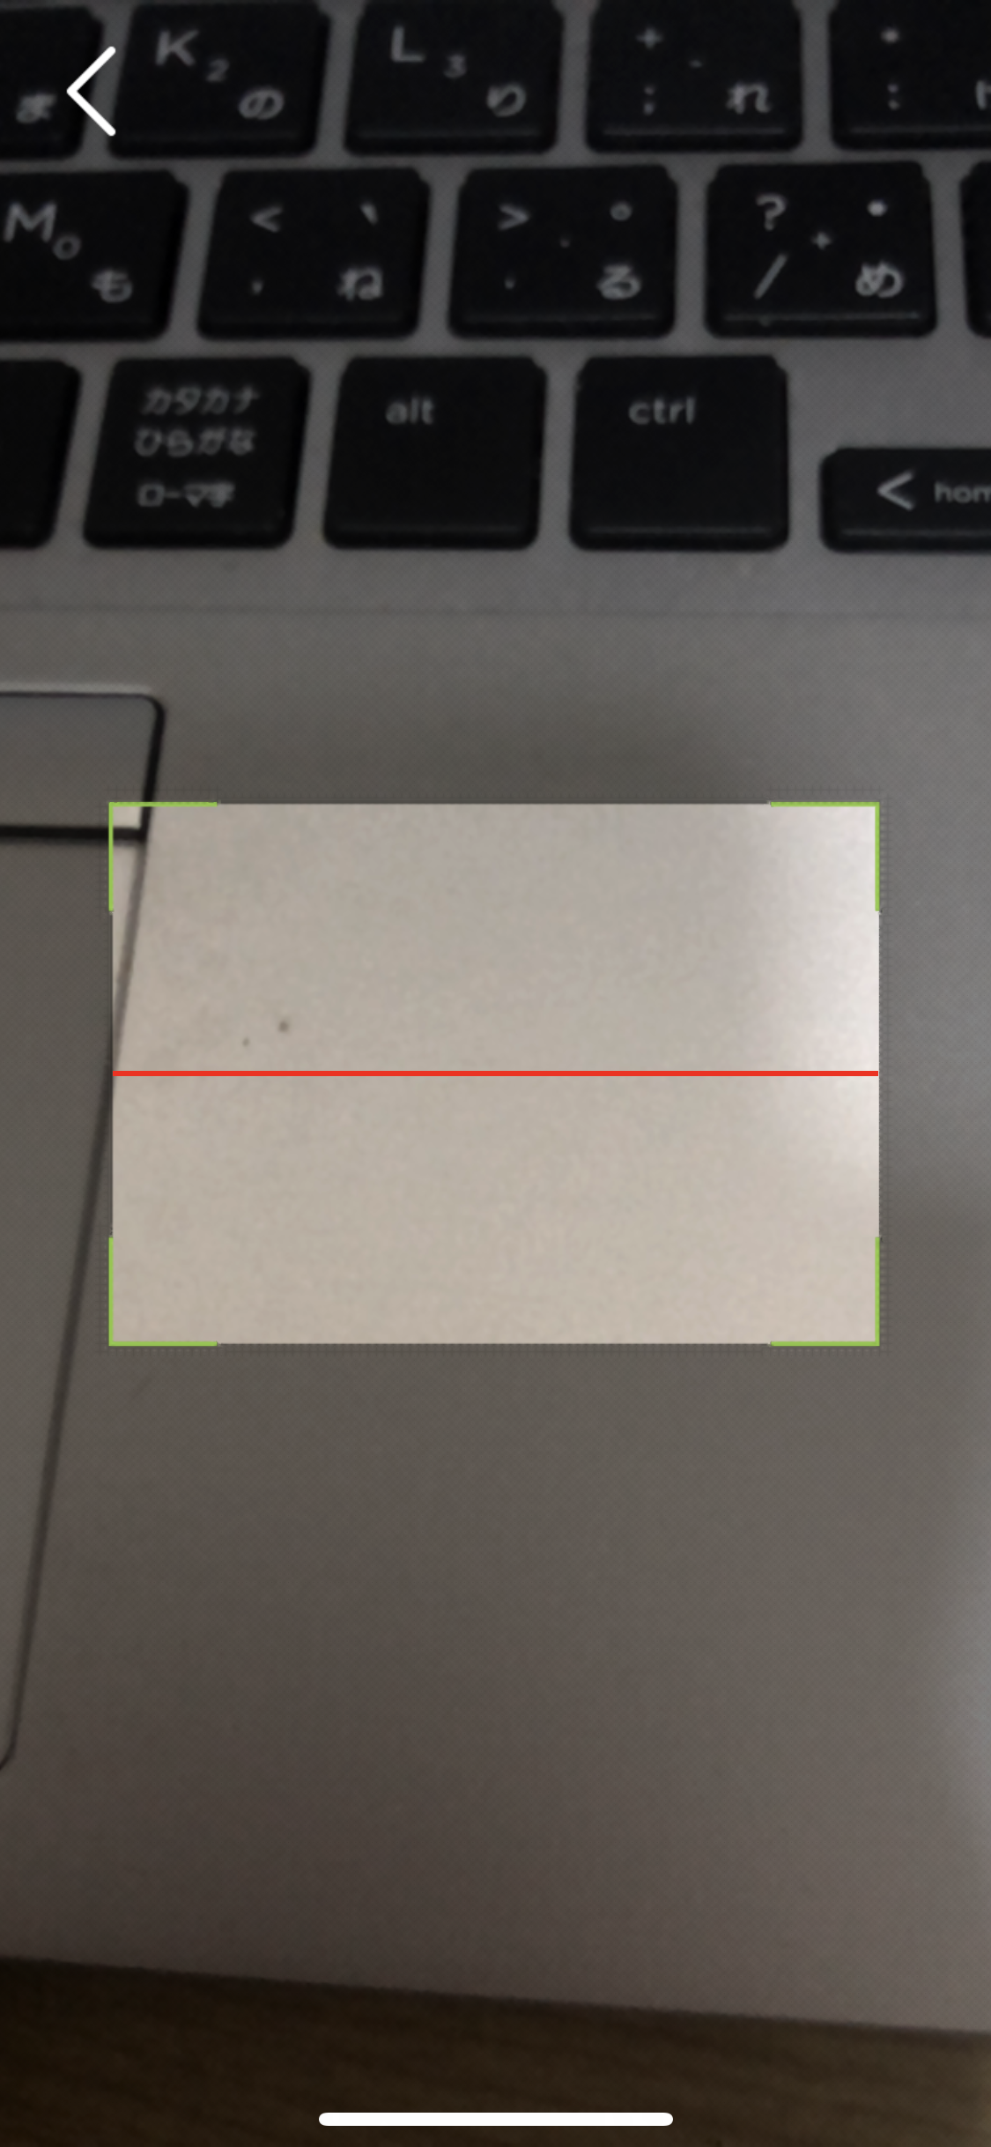
6. 画面設計 (6/6)
画面名: バーコードスキャン
画面概要
アルバムIDを変換したバーコードを読み取る。
項目一覧
処理一覧
①
②
# | 項目名 | 項目概要 | リンク・フォーム要素
1 | カメラビューア | アルバムIDのバーコードを読み取る。 | ビューア
2 | 戻る |  | リンク
# | 処理名 | 項目概要
1 | 撮影 | 画面表示時にカメラを起動する。バーコードの値を読み取る。アルバムIDの形式に合致する入力値を読み込むと、AR用カメラ画面へ遷移する。
2 | 戻る | ホーム画面へ戻る。

Slide 16
6. 画面設計 (6/6)
画面名: AR用カメラ
画面概要
全面がAR用カメラの画面。予めアルバムIDを設定し卒業アルバムにカメラをかざすと、登録済みのマーカーを検知してコンテンツを再生する。
項目一覧
処理一覧
①
②
# | 項目名 | 項目概要 | リンク・フォーム要素
1 | カメラビューア | 予めアルバムIDを設定し卒業アルバムにカメラをかざすと、登録済みのマーカーを検知してコンテンツを再生する。 | ビューア
2 | 戻る |  | リンク
# | 処理名 | 項目概要
1 | 撮影 | 画面表示時にAR用カメラを起動する。撮影した画像とパターンマッチングする。合致する登録済みのマーカーを検知すると、その領域にマーカーに対応するコンテンツを表示する。
2 | コンテンツ取得 | 検知したマーカーに対応するコンテンツを、サーバーから取得する。
3 | 戻る | ホーム画面へ戻る。

Slide 17
3. コンテンツ管理画面 (Web)

Slide 18
インフラ構成図 (v3.0.0) からコンテンツ管理画面 関連を抜粋
凡例
赤色: コンテンツ管理 (CMS)
橙色: コンテンツアップロード ~ コンバート (CMS)
青色: コンテンツ情報取得 (ARアプリ)
水色: コンテンツ配信 (ARアプリ)
黒色: アクセス解析
Google
Analytics
AWS Cloud
Region: ap-northeast-1
学校関係者
卒業生・父兄など
Amazon DynamoDB
AWS WAF
Amazon CloudFront
Amazon S3
AWS Elemental MediaConvert
Amazon Aurora
AWS Lambda
Amazon CloudWatch
AWS Lambda
学校・運用会社
PC
Multimedia
Amazon EC2
担当者
・Apache
・PHP & Laravel
Amazon Cognito

Slide 19
1. 画面フロー図 （管理機能）
Login:
Album Create
Prefectures
Category
Alubum Name
Description
Expire
Album List
Album Nam
Search
Add
ID, AlbumName, Description
Edit
Cancel
Save
Function: Upload
ID, AlbumName, Description
Edit
ID, AlbumName, Description
Edit
Album Edit
Marker / Movie Create
ID AlbumName Description
Save
Description
Add
Anchor
Movie
Marker / Movie List
1. Description
Edit
2. Description
Edit
Cancel
Cancel
Save
Marker / Movie Edit
Description
Anchor
Movie
Cancel
Function: Upload
Cancel
Save

Slide 20
2. アクセス解析機能
アクセス解析対象
日付ごとに、ARアプリで再生された動画の再生回数をカウントする。
動画の再生回数をカウントする手段
ARアプリで動画の再生を開始するタイミングで、非同期的に再生回数カウントAPIをコールする。
再生回数カウントAPIは、実行の度に「 日付 、アルバムID、コンテンツ番号」ごとの再生回数を +1する。
カウント結果を表示する
カウントした再生回数は、コンテンツ管理画面に表示する。
短期 (最近 1週間) の再生回数表示
アルバムのコンテンツ編集画面で、登録されている動画ごとに最近 1週間の再生回数を表示する。
中長期 (コンテンツを登録してから現在まで、または任意の期間) の再生回数表示
アクセス解析画面で、動画再生回数を折れ線グラフで表示する（X軸: 期間、Y軸: 再生回数）
絞り込み：アルバムID/コンテンツ番号、集計期間の開始日・終了日

Slide 21
4. 開発プロジェクト

Slide 22
1. システム構成
スマートフォンアプリケーション (iOS, Android)
iOS版
対象OS： Version 11,12,13
稼働確認機種： エミュレータにて確認
開発言語： --
開発環境、ライブラリなど： Unity
Android版
対象OS： Version 7.0以上
稼働確認機種： エミュレータにて確認
開発言語： --
開発環境、ライブラリなど： Unity
AR用API & 動画配信基盤
実行環境： AWS サーバレス アーキテクチャ AWS DynamoDB, API Gateway, Lambda, CloudFront, S3
開発言語： Javascript (Node.js 12.x)
環境：『 1.インフラ構成図参照』
環境の構築方法については別紙『環境構築手順書』を参照
コンテンツ管理画面 (Web)
実行環境： AWS コンピューティング, サーバレス アーキテクチャ AWS DynamoDB, EC2, Apache2, S3, Lambda, MediaConvert, CloudWatch, SES
開発言語： PHP 7.2
開発環境、ライブラリなど： Laravel 6.2

Slide 23
2. ランニングコストについて
2019年11月~ 2020年3月 または 本番リリース まで
デモ環境での利用期間中は 700円～1,000円／月程度のランニングコストを見込んでおります。
本番環境構築後はWAFを導入することにより 4,000円～／月（利用数の増加に伴い従量課金となります） 月額の料金体系（概算）は下記の通りとなります
API Gateway（アプリの起動ごとに1回） 100万回あたり 約 $4.25
Lambda （アプリの起動ごとに1回） 100万回あたり 約 $0.20
DynamoDB 読込 （アプリの起動ごとに1回） 100万回あたり 約 $1.5/月 ※最初の100万回は無料
S3 費用 1GBあたり 約 $0.025/GB
Cloud Front費用 1GBあたり 約 $0.114/GB
WAF費用（ルールによる） 概算 $30
上記に加え、通信費用が発生しますが、おおよ$36～$40程度のランニングコストを想定しております。

